Slide 1






Saneamento Básico nas Ações e Projetos de Habitação Rural

Slide 2
Programa Minha Casa, Minha Vida Rural – MCMV Rural
OBJETIVO
    Subsidiar com subvenção do OGU a produção ou melhoria de UH para agricultores familiares, trabalhadores rurais e famílias residentes em área rural, organizados por ente público ou entidade privada sem fins lucrativos
      A produção habitacional destina-se à família residente em situação de coabitação ou em domicílio sem condição de ser habitado ou reformado (domicílio improvisado ou rústico)
      A melhoria habitacional destina-se à família residente em domicílio inadequado sob um dos seguintes aspectos: adensamento excessivo de moradores, cobertura ou piso inadequado, ausência de unidade sanitária domiciliar exclusiva, alto grau de deterioração

Slide 3
Programa Minha Casa, Minha Vida Rural – MCMV Rural
    PÚBLICO-ALVO
    agricultores familiares, trabalhadores rurais e famílias residentes em área rural, organizados por entidades, com renda anual bruta familiar de até R$ 40.000,00 - Faixa Rural 1
      agricultor familiar – silvicultores, aquicultores, extrativistas, pescadores, povos indígenas, comunidades remanescentes de quilombos rurais e demais povos e comunidades tradicionais
      trabalhador rural - residente em área rural que presta serviços de natureza não eventual a um empregador rural, sob a dependência deste e mediante salário
      família residente em área rural - independente da atividade econômica que exerça e não se enquadra nas situações anteriores

Slide 4
Programa Minha Casa, Minha Vida Rural – MCMV Rural
    RECURSOS
    aporte do orçamento geral da União por intermédio de ação orçamentária própria
    contrapartida de entes públicos ou privados, inclusive das famílias beneficiárias
    A contrapartida é relacionada à operação específica com vistas ao aumento ou qualificação das metas
    financeira, a ser integralizada no ato da contratação
    física, sob a forma de bens, obras e serviços, a ser pactuada no ato da contratação
    PARTICIPAÇÃO DOS BENEFICIÁRIOS
    no valor de 1% da subvenção, em um único desembolso na contratação, na forma de caução
    isenção de participação de atendidos por BPC, Bolsa Família e população sujeita a situação de calamidade ou emergência

Slide 5
    COMPOSIÇÃO E LIMITES DO INVESTIMENTO
    A subvenção pode ser usada para cobrir custos diretos e indiretos necessários à execução de obras de produção ou melhoria, inclusive material de construção, mão de obra, assistência técnica, trabalho social .
    produção da unidade habitacional - R$ 75.000,00
    melhoria da unidade habitacional - R$ 40.000,00 com sublimites por UF, atendida por meio de Kits
      ambas incluem solução adequada de abastecimento de água, esgotamento sanitário e energia elétrica, respeitadas as características e condições locais
      todos os valores compõem o investimento para conferir maior flexibilidade na aplicação dos recursos
      No caso de não haver necessidade de cisterna ou de solução de tratamento de efluentes, o projeto da UH deve prever o aumento de área ou de qualificação das especificações mínimas
Nos custos de produção ou melhoria habitacional devem ser reservados:
      até 3% para assistência técnica
      até 1,5% trabalho social
      até 2% para os custos indiretos devidos à EO

Slide 6
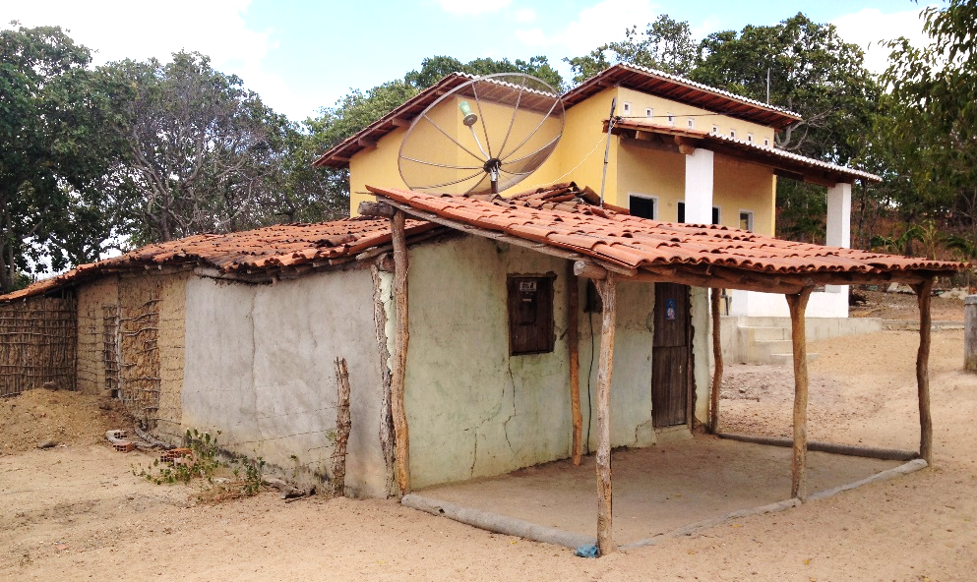
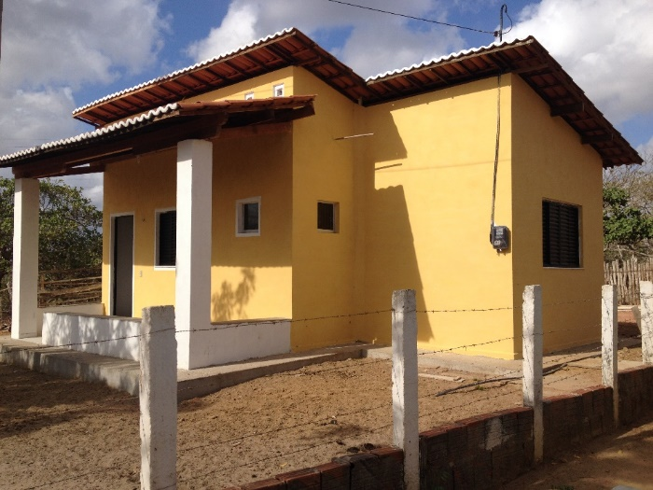
Programa Minha Casa, Minha Vida Rural – MCMV Rural
PADRÕES E ESPECIFICAÇÕES TÉCNICAS PARA PROJETOS
Diretriz de Projeto
Conciliar parâmetros técnicos com expectativa dos beneficiários, características regionais, ambientais, climáticas e especificidades culturais, práticas e modos de vida, unidade familiar, forma de ocupação do território e uso tradicional de técnicas e tecnologias construtivas.
Regimes construtivos
autoconstrução assistida
mutirão assistido ou autoajuda assistida
autogestão assistida com administração direta, preferencialmente com utilização de mão de obra e de micro, pequenas e médias empresas locais
empreitada global, preferencialmente por micro, pequenas e médias empresas locais

Slide 7
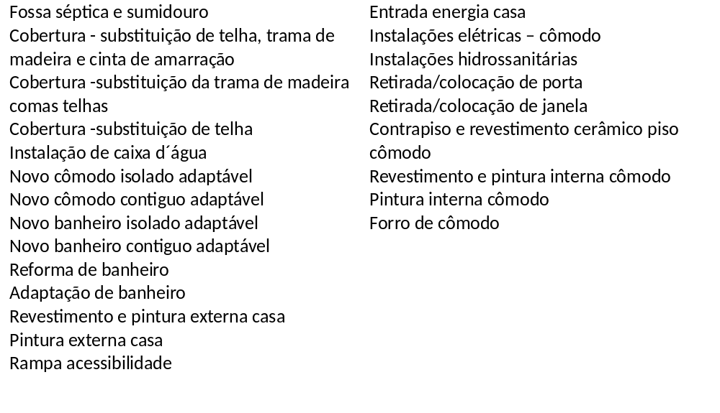
MCMV Rural - MELHORIA HABITACIONAL
Emprego de kits com valores fixos - dispensada a apresentação de orçamento individualizado.
Assistência Técnica : laudo conclusivo do RT com fotos sobre a possibilidade da UH receber a melhoria e definição dos Kits necessários.

Slide 8
MCMV Rural - PRODUÇÃO HABITACIONAL
Área mínima – 40 m² + varanda
Programa mínimo - varanda + sala + 1 dormitório casal + 1 dormitório para 2 pessoas + cozinha + área de serviço + banheiro.
  Especificações técnicas mínimas estabelecidas na regulamentação do programa.
  Previsão de futura ampliação da UH, sem prejuízo das condições de iluminação e ventilação natural dos cômodos existentes.
  Não estabelece área mínima por cômodo, mas define mobiliário e espaço de circulação.
  Os projetos arquitetônicos deverão apresentar compatibilidade com as características regionais, locais, climáticas e culturais da localidade e da comunidade.
  Projetos destinados a atender comunidades de povos indígenas, de quilombolas e demais comunidades tradicionais podem adaptar as especificações técnicas às suas realidades, cultura, usos, práticas e costumes, desde que garantidos, no mínimo, as especificações e os padrões técnicos estabelecidos.

Slide 9
MCMV Rural - PRODUÇÃO HABITACIONAL – Especificações relacionadas ao saneameto básico
Sistema de abastecimento de água adequado às condições locais.
Reservatório: Capacidade mínima de 500 litros ou de maior capacidade quando exigido.
Cisterna pluvial - Instalação opcional, em consonância com o Programa Cisternas - Programa Nacional de Apoio à Captação de Água de Chuva e Outras Tecnologias Sociais de Acesso à Água. Especificações técnicas adotadas pelo Ministério do Desenvolvimento e Assistência Social, Família e Combate à Fome - MDS
Soluções para tratamento de efluentes - Na solução de esgotamento sanitário é admitida fossa séptica e sumidouro. Recomenda-se utilização das soluções de tratamento de efluentes adaptados às necessidades das áreas rurais, conforme manuais, projetos e estudos desenvolvidos pela Empresa Brasileira de Pesquisa Agropecuária e Abastecimento - EMBRAPA, disponível em seu sítio eletrônico, ou soluções tecnológicas desenvolvidas por outros órgãos, empresas ou instituições de pesquisa, com atuação comprovada na área de saneamento.

Slide 10
Obrigado!
  Secretaria Nacional de Habitação
  Departamento de Habitação Rural
  snh.dhr@cidades.gov.br
  61-2034 4449

